Slide 1






Power BI & Machine Learning
Ariel Levy
IT Senior Expert
https://www.smartbi.com.ar/
ariel.levy@smartbi.com.ar
+54 911 37850004
@arieledgardolevy
Argentina Edition
Junio 23 2020

Slide 2
Agenda
Evolución de IA
Tipos de Machine Learning
DEMO
Arquitectura
Test de servicios (postman)
Comparación ML Studio (classic) vs Azure ML

Slide 3
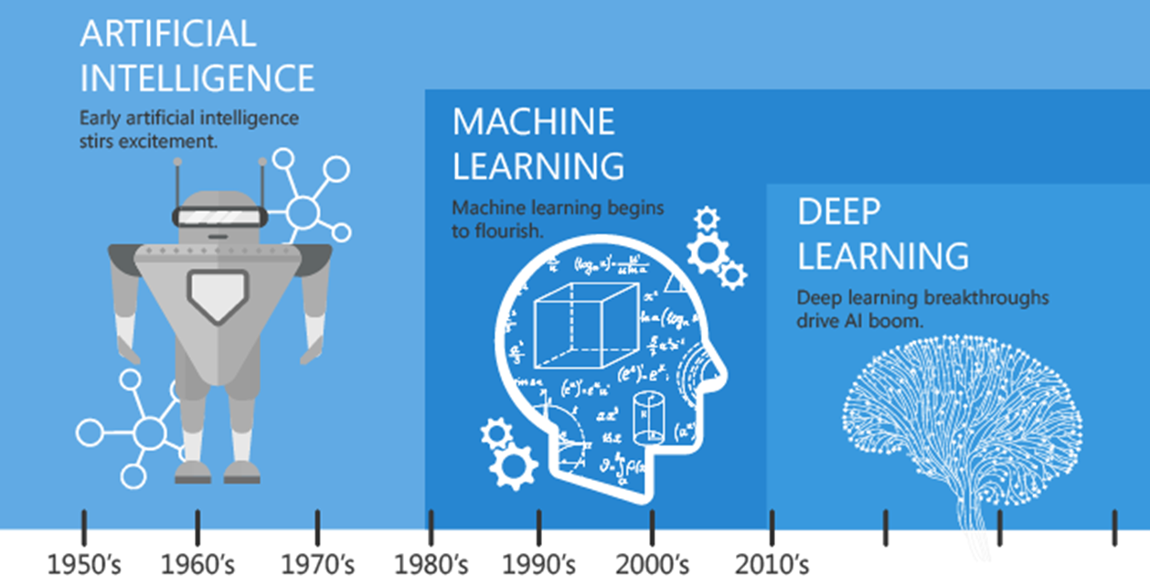
Evolución de IA
Cualquier técnica que usa computadoras para "imitar" la inteligencia humana, usando lógica, reglas if-then, arboles de decisión y machine learning incluido aprendizaje profundo
Machine Learning
Aprendizaje Profundo
El subconjunto de machine learning que se compone de algoritmos que permiten auto entrenarse para realizar tareas reservadas naturalmente a humanos. Como el reconocimiento de voz e imagen, por exponer redes neuronales multi capa a extensas cantidades de datos
Inteligencia Artificial
Un subconjunto de IA que incluye técnicas estadísticas que mejoran la capacidad de IA en base a experiencia y datos, esa categórica incluye machine learning

Slide 4
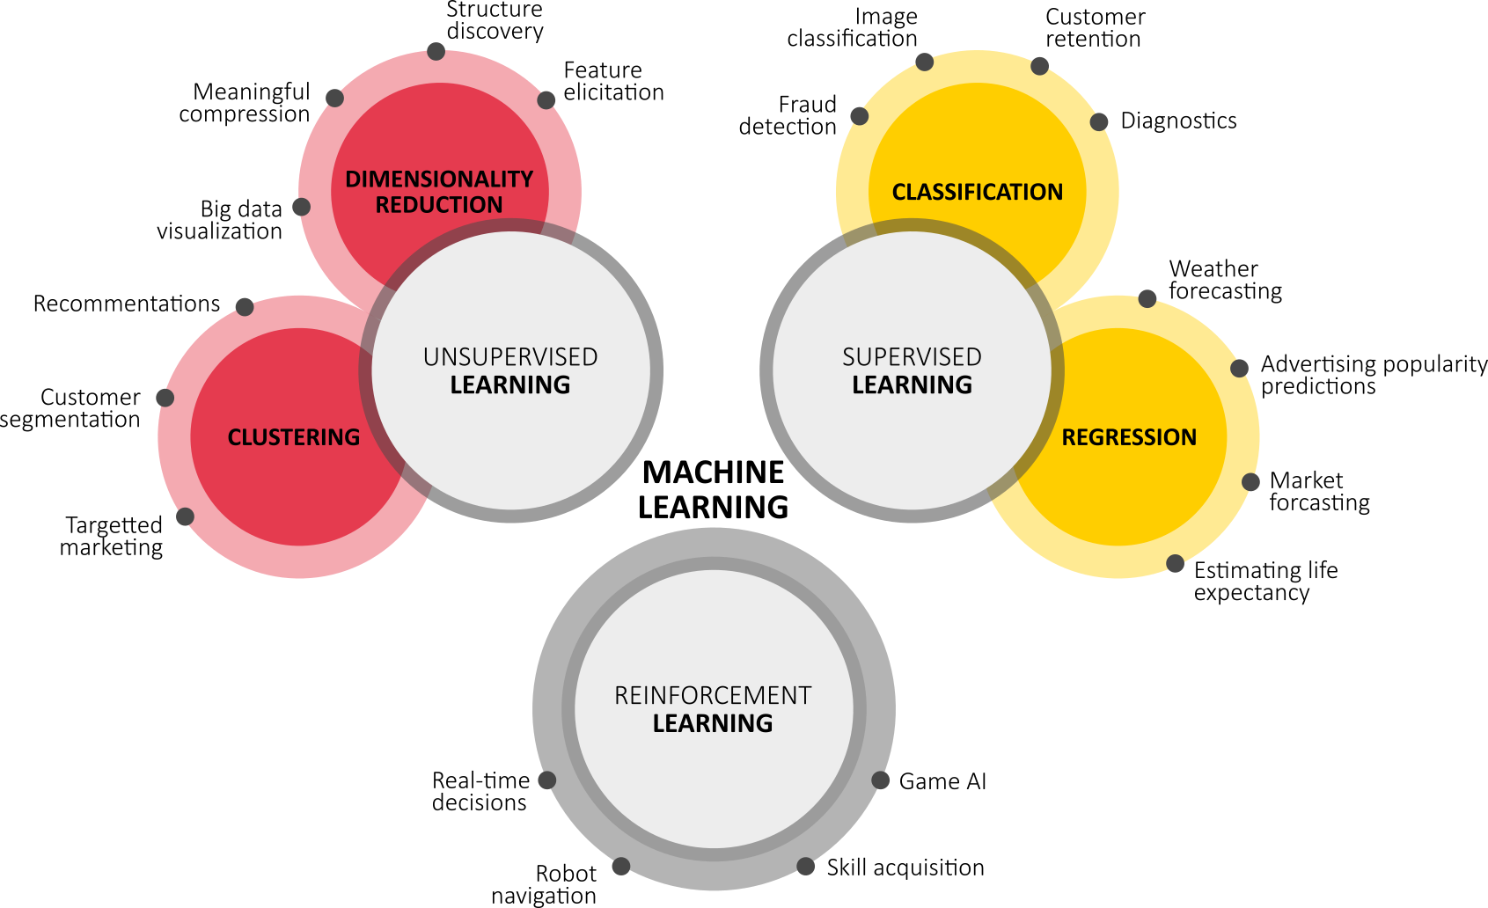
Machine Learning – Tipos
Aprendizaje Supervisado
Aprendizaje No Supervisado
Aprendizaje reforzado
El objetivo es construir un modelo con un agente que mejora su rendimiento, basándose en la recompensa obtenida del entorno con cada interacción que se realiza. La recompensa es una medida de lo correcta que ha sido una acción para obtener un objetivo determinado.
El objetivo será la extracción de información significativa, sin la referencia de variables de salida conocidas, y mediante la exploración de la estructura de datos sin etiquetar.
Se refiere a un tipo de modelos de Machine Learning que se entrenan con un conjunto de ejemplos en los que los resultados de salida son conocidos.

Slide 5

DEMO

Slide 6
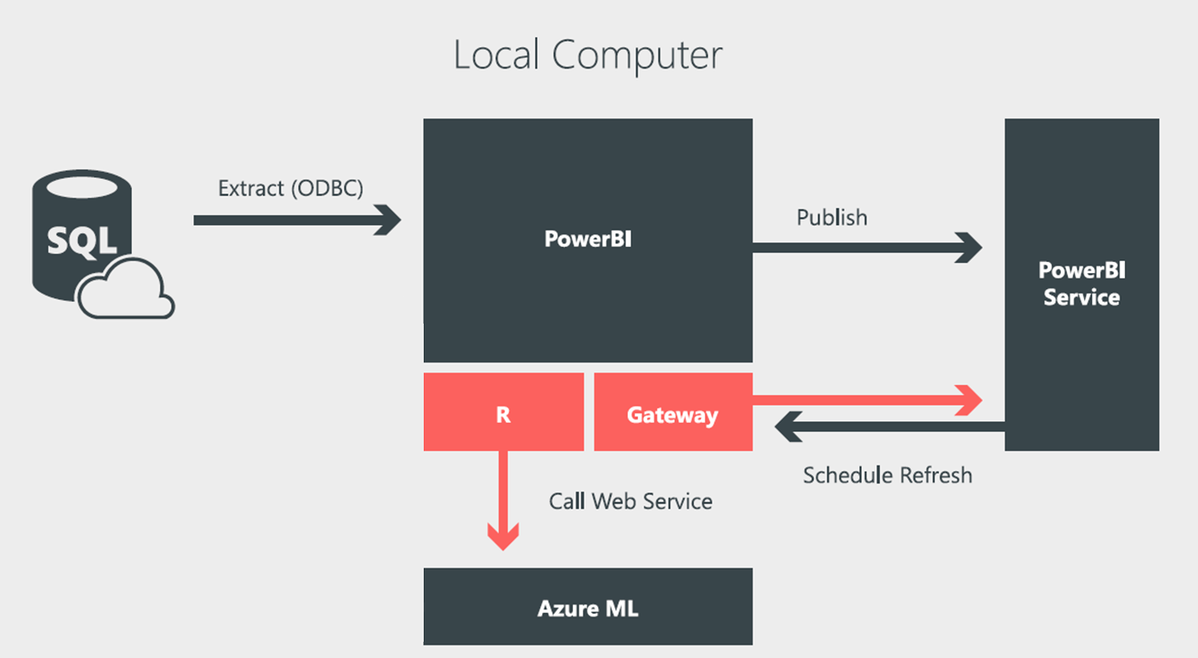
DEMO - Arquitectura
La integración de los servicios de ML en Power BI permite utilizar capacidades en producción que al momento de procesar los datos nos permiten enriquecer el modelo con nueva información a partir de la ejecución de los algoritmos de Machine Learning.
En el caso de ejemplo completar el dataset con la predicción de una clasificación binaria.
https://powerbi.microsoft.com/en-us/blog/power-bi-azure-ml/

Slide 7
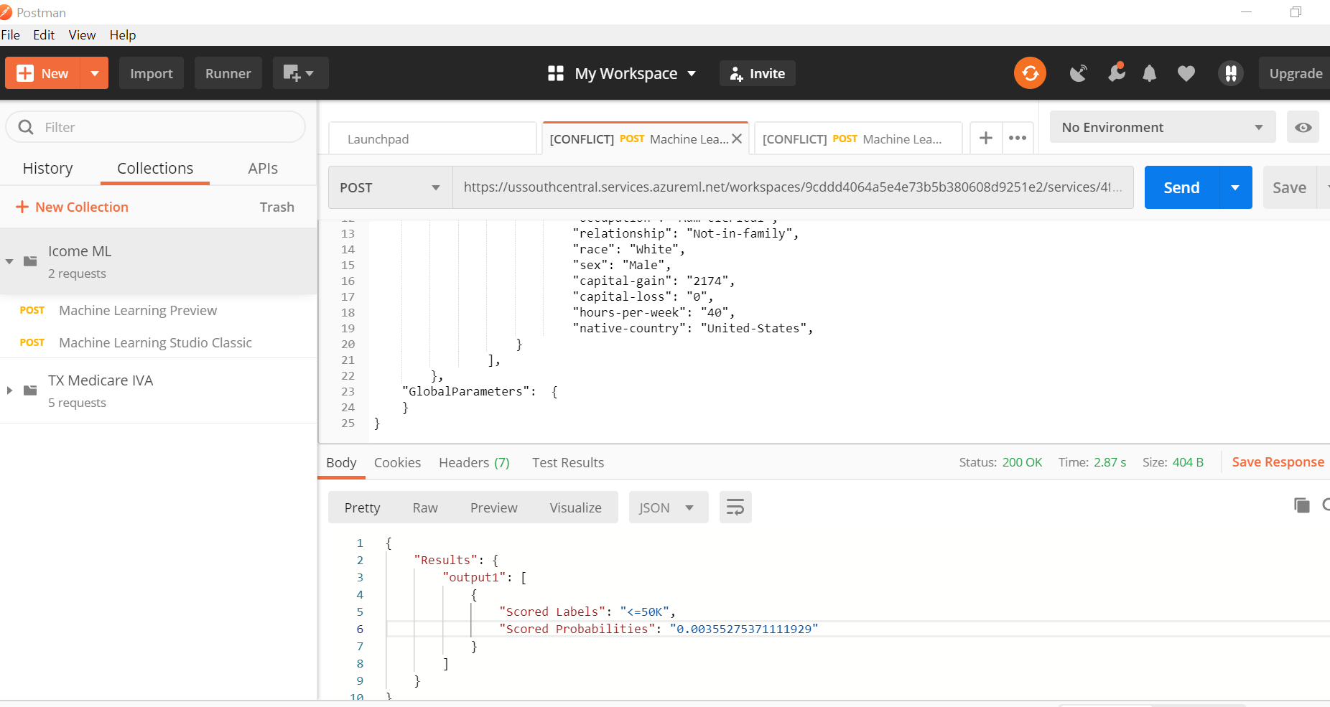
POSTMAN
Mediante esta herramienta podemos testear los servicios REST de ML.

Slide 8
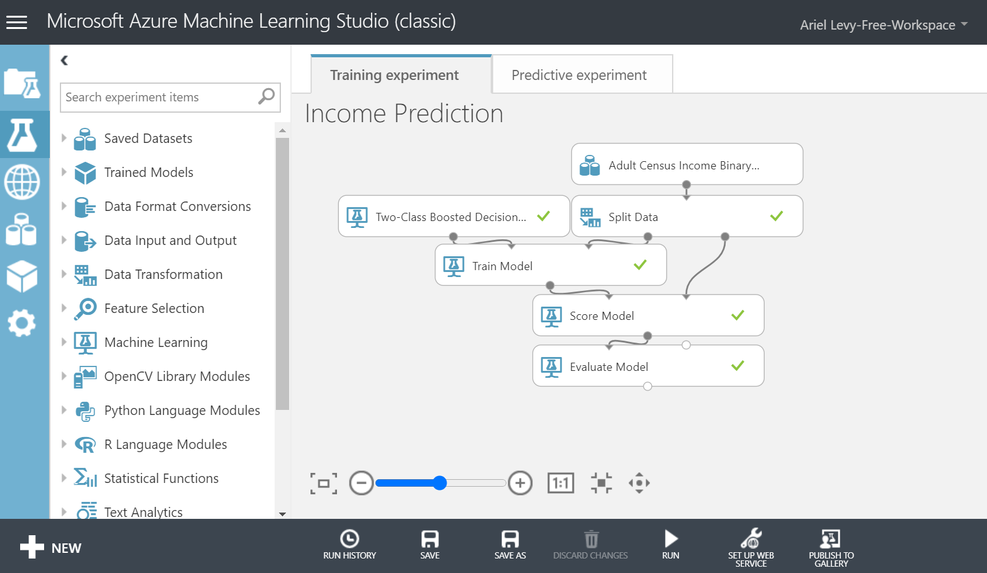
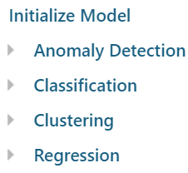
Machine Learning Studio (classic)
https://studio.azureml.net/

Slide 9
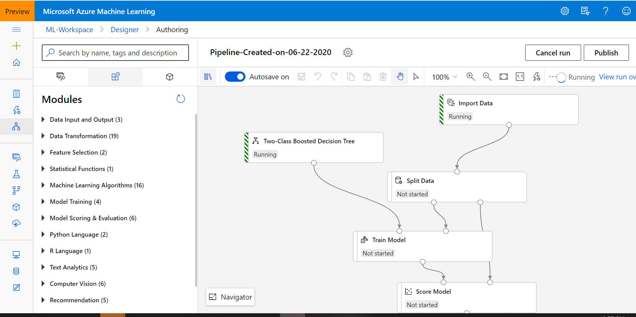
Azure Machine Learning (Preview)
https://ml.azure.com/

Slide 10
ML Studio (classic) vs AML
 | Machine Learning Studio (classic) | Azure Machine Learning
Drag and drop interface | Supported | Supported - Azure Machine Learning designer (preview)
Experiment | Scalable (10-GB training data limit) | Scale with compute target
Training compute targets | Proprietary compute target, CPU support only | Wide range of customizable training compute targets. Includes GPU and CPU support
Deployment compute targets | Proprietary web service format, not customizable | Wide range of customizable deployment compute targets. Includes GPU and CPU support
ML Pipeline | Not supported | Build flexible, modular pipelines to automate workflows
MLOps | Basic model management and deployment | Entity versioning (model, data, workflows), workflow automation, integration with CICD tooling, and more
Model format | Proprietary format, Studio (classic) only | Multiple supported formats depending on training job type
Automated model training and hyperparameter tuning | Not supported | Supported in the SDK and visual workspace
Data drift detection | Not supported | Supported in SDK and visual workspace

Slide 11
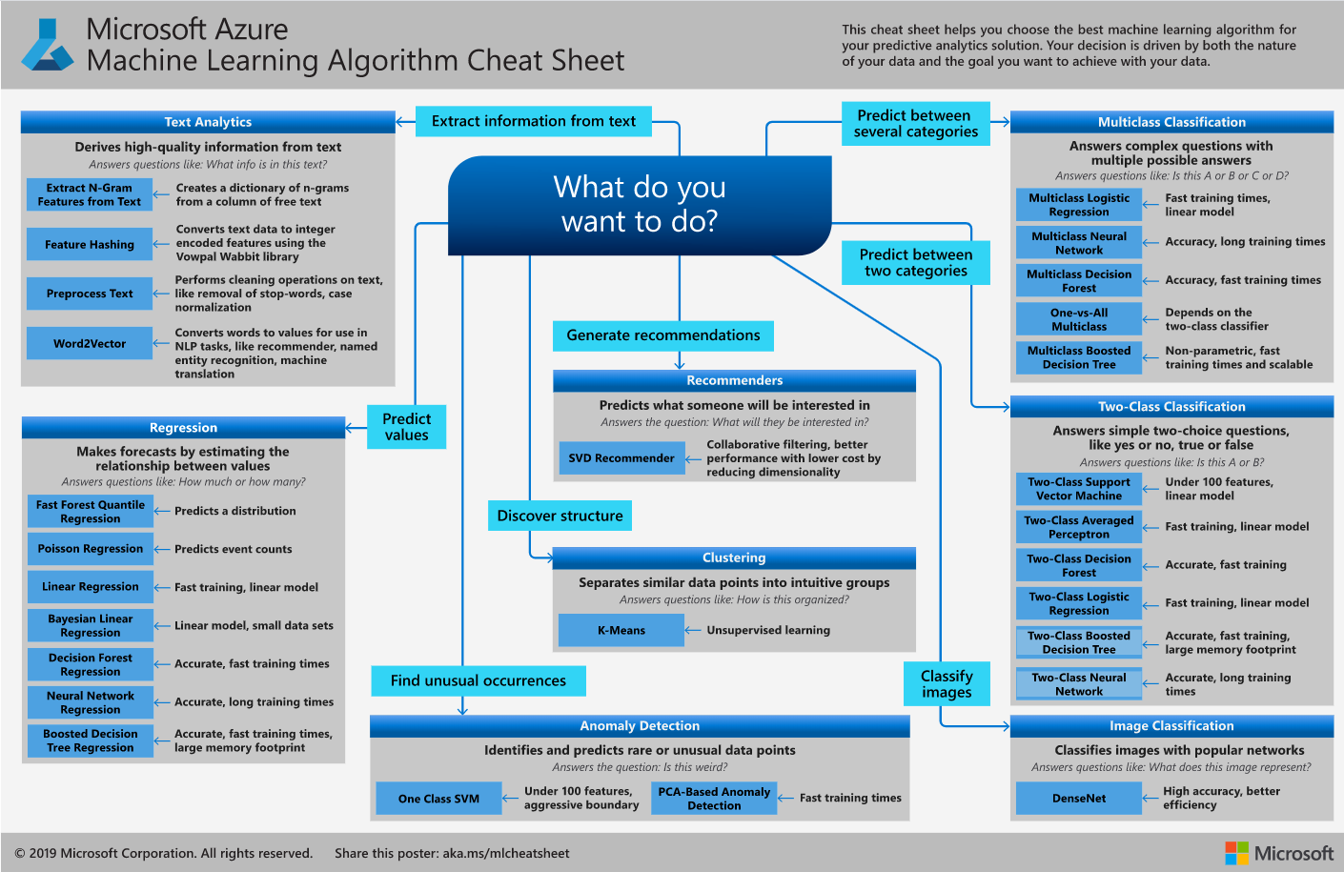
ML – CHEAT SHEET

Slide 12


Muchas Gracias!!

